Slide 1
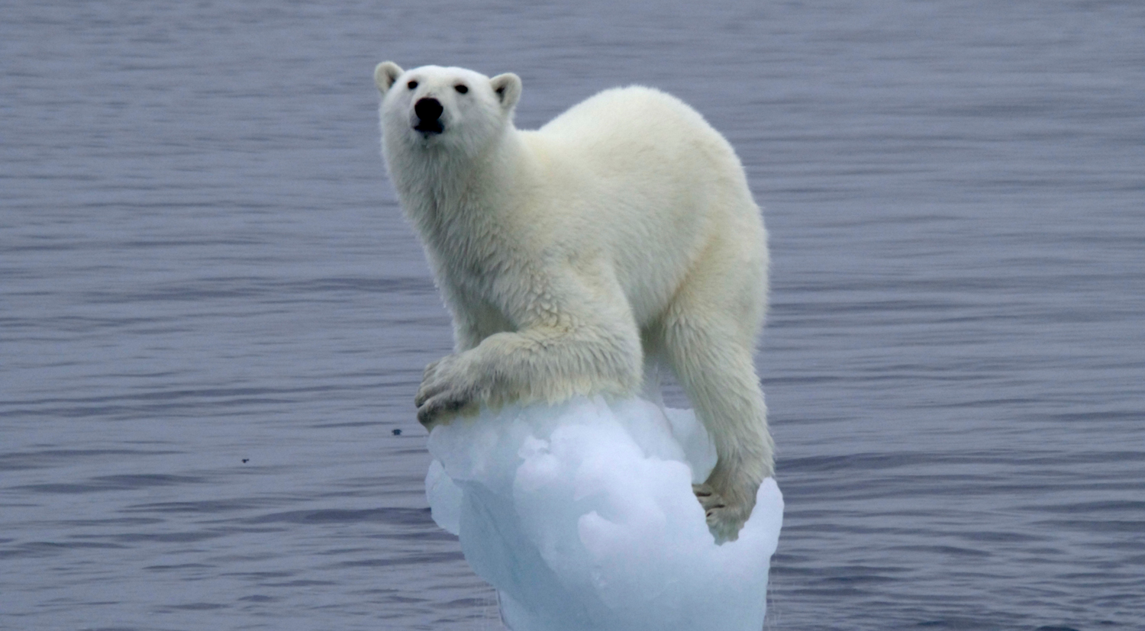
Tror I, at præsidentvalget bliver et klimavalg?
Notes:
Summeøvelse for eleverne

Slide 2
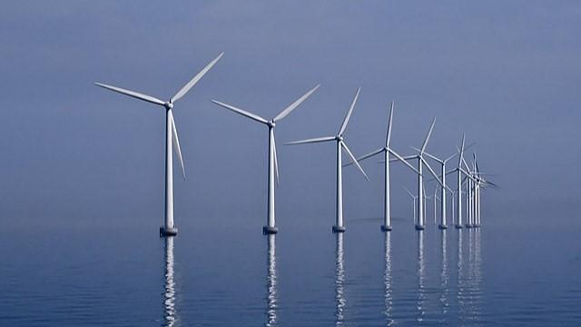
Klimapolitikkens betydning i Danmark
Notes:
Gennemgang af billedet i DK

Slide 3
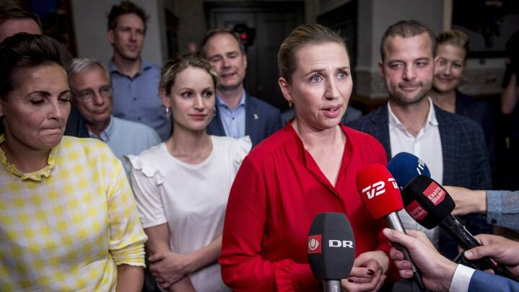
2019: Klimavalget
Notes:
Hvem har vi her på billedet? Hvad var situationen?

Slide 4
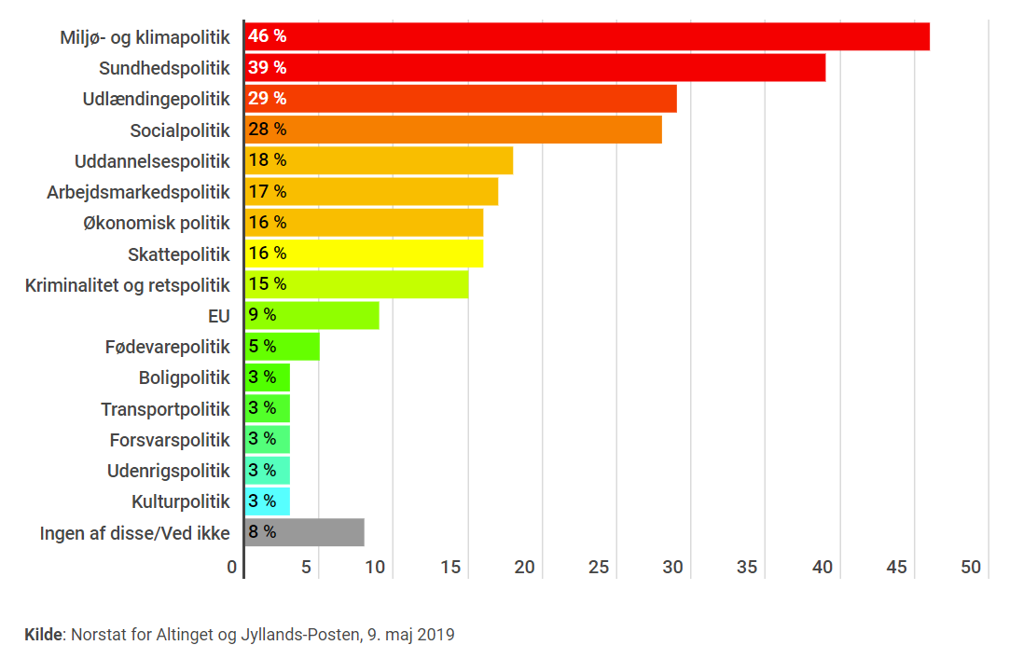
De vigtigste emner for vælgerne i 2019
Notes:
Summeøvelse: Hvad ser vi her?

Slide 5
2022: Klima igen i top

Slide 6
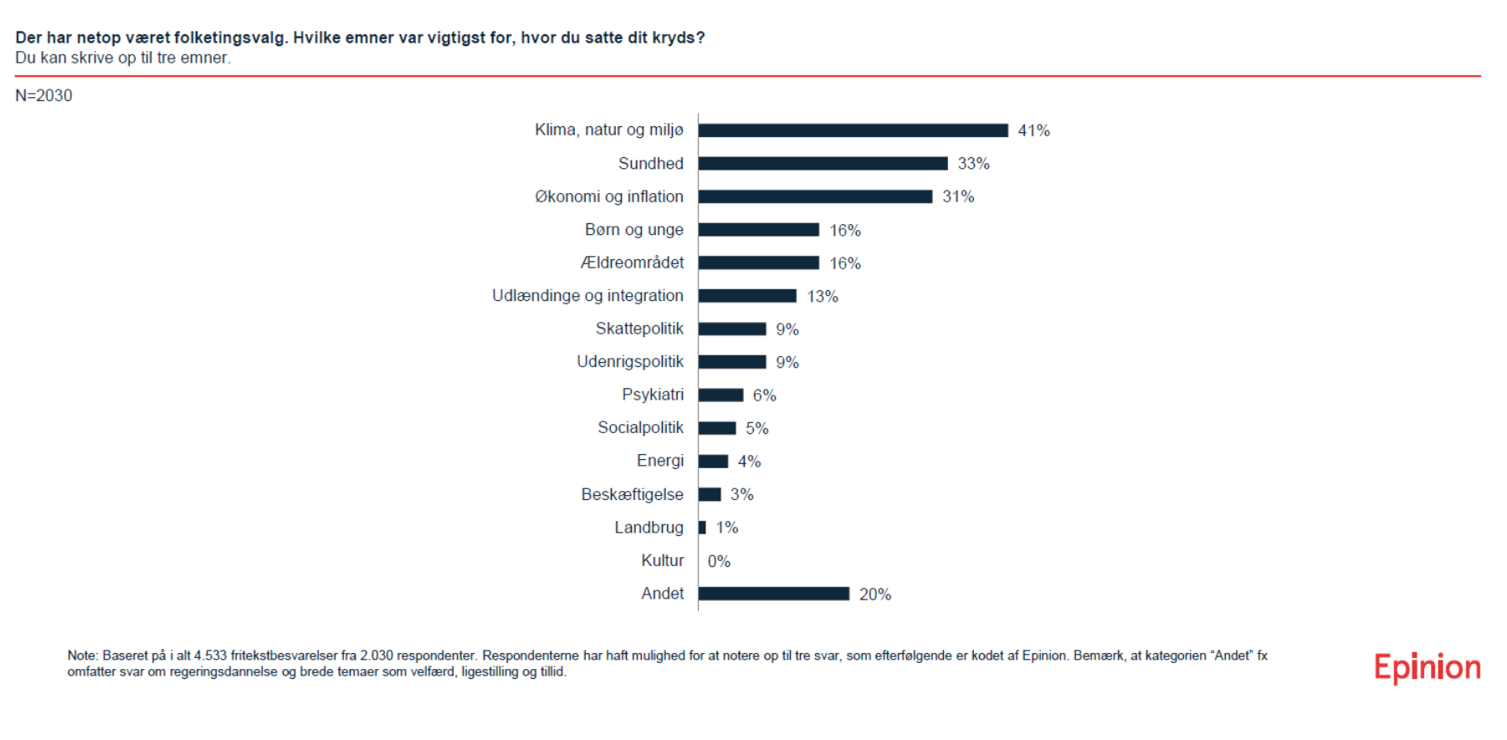
De vigtigste emner for vælgerne i 2022

Slide 7
Undersøg klimapolitikkens betydning for præsidentvalget i USA
Notes:
Sammen skal vi nu undersøge klimapolitikkens betydning for præsidentvalget i USA

Slide 8
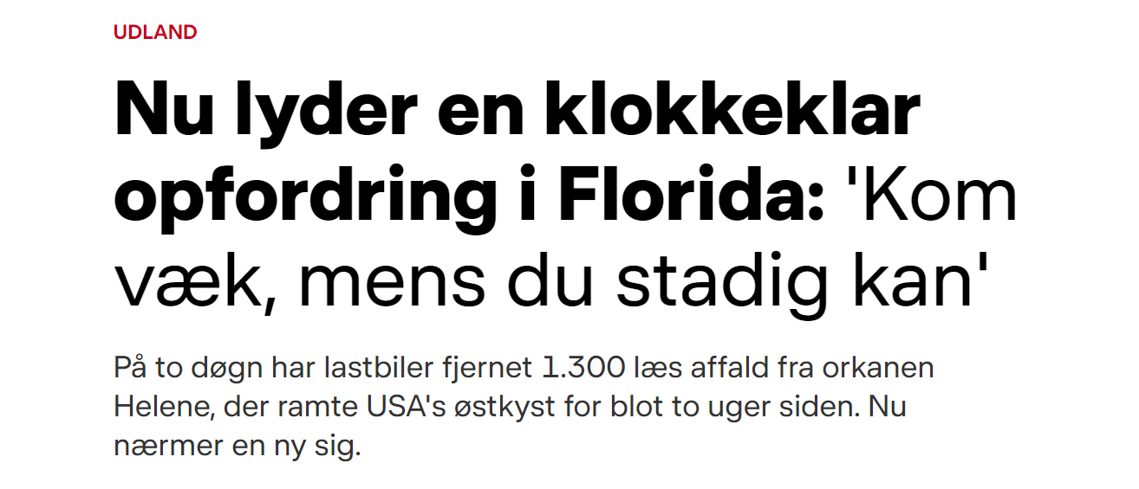
Notes:
Det her er situationen i USA

Slide 9
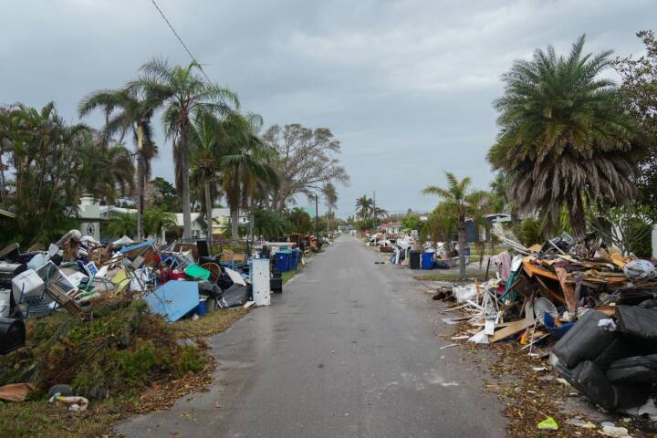

Slide 10
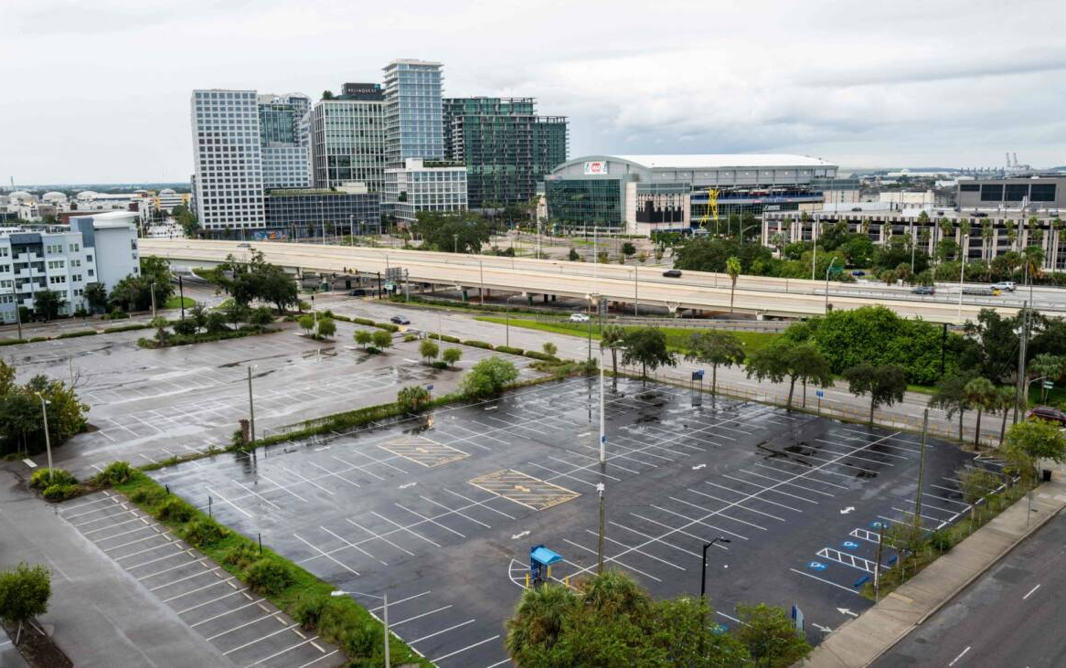

Slide 11
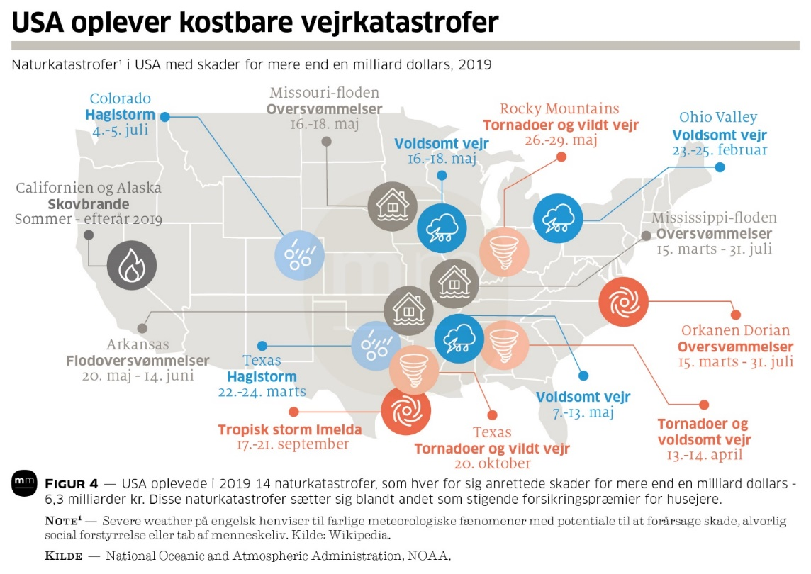
Notes:
Hvad ser vi her?

Slide 12
Spørgsmål vi skal igennem
1. Hvilken rolle spillede klimapolitik i præsidentdebatten?
2. Hvordan ser de amerikanske vælgerne på klimaspørgsmålet?
3. Hvad bliver vores konklusion?

Slide 13
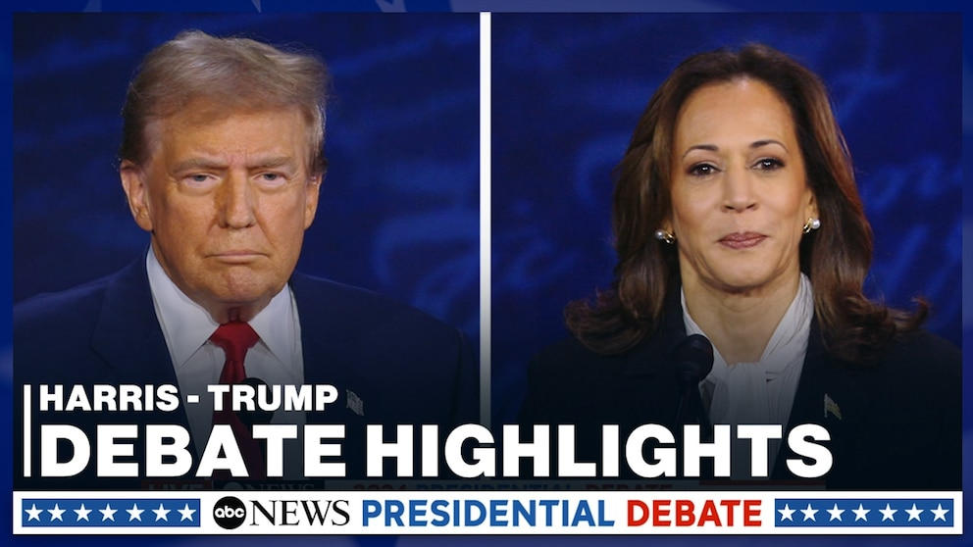

Slide 14
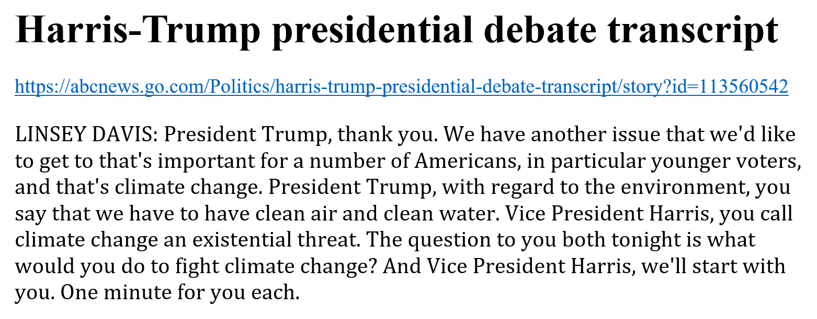

Slide 15
Præsidentkandidaternes svar

Slide 16
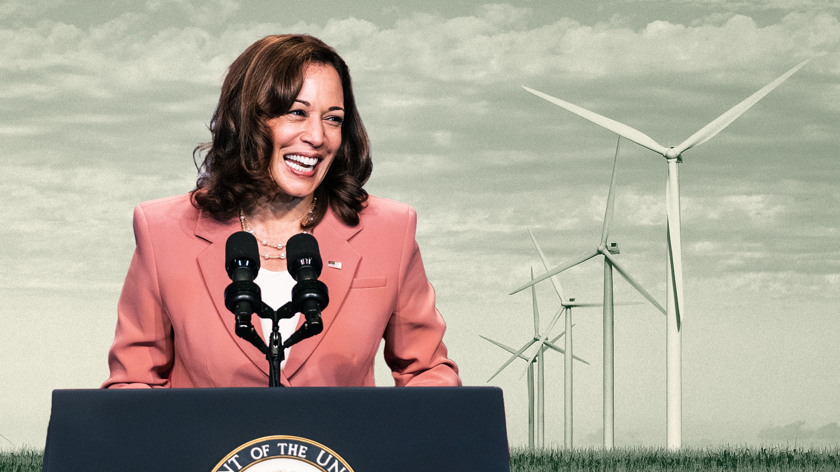

Slide 17
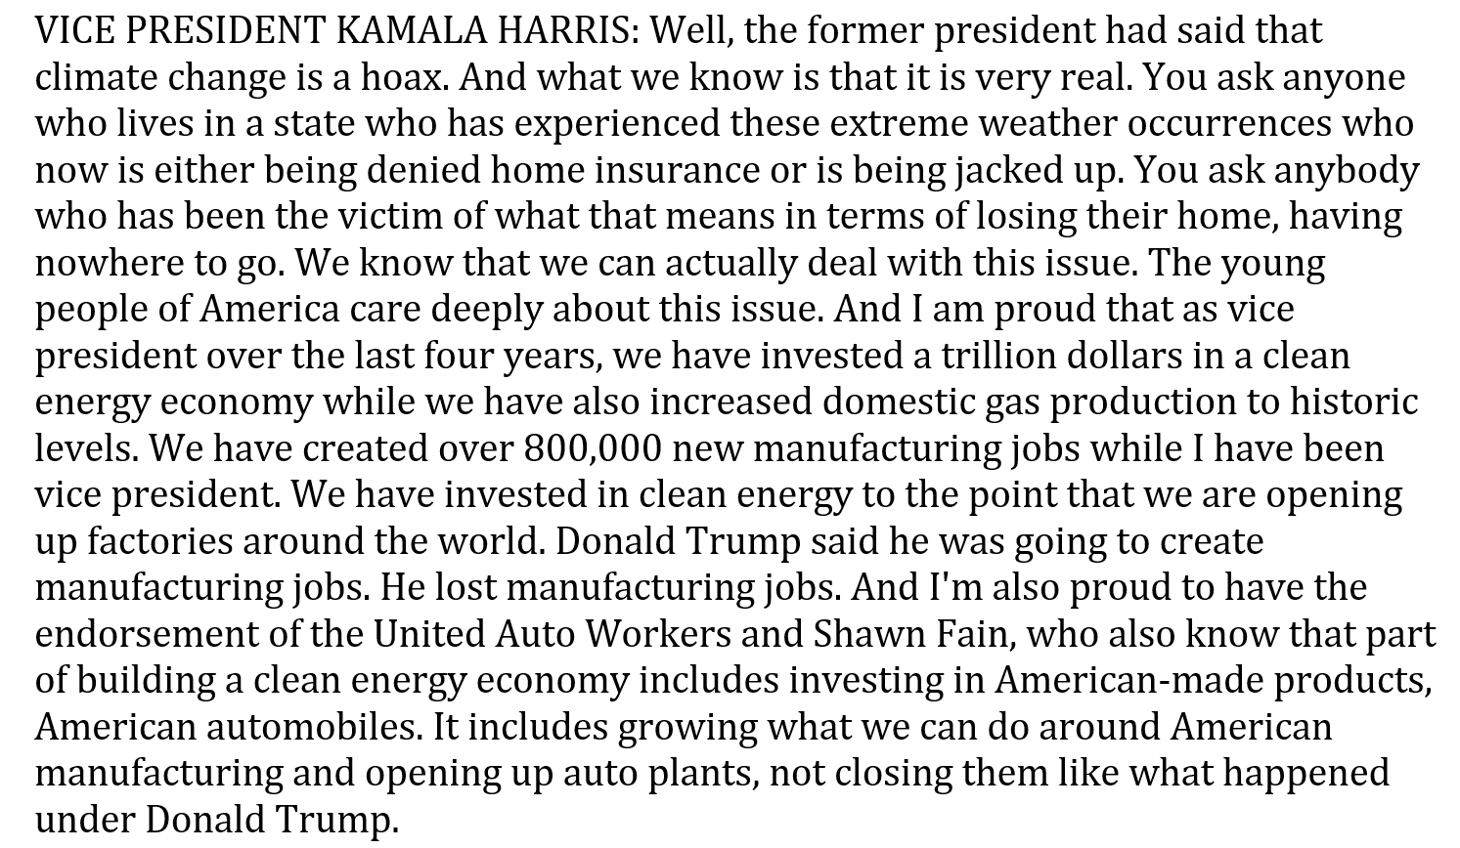

Slide 18
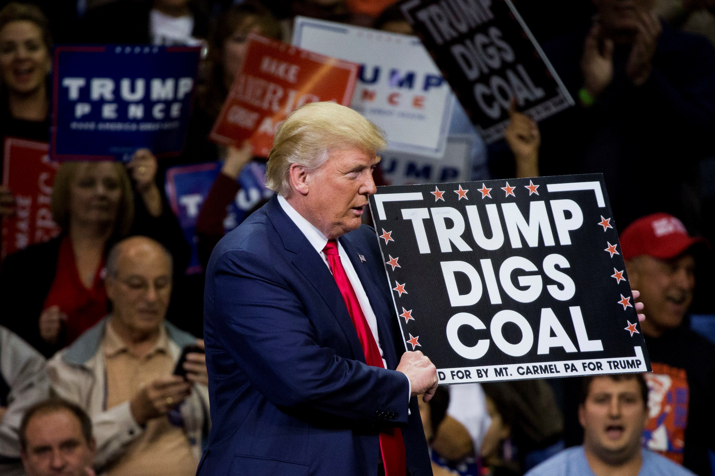

Slide 19
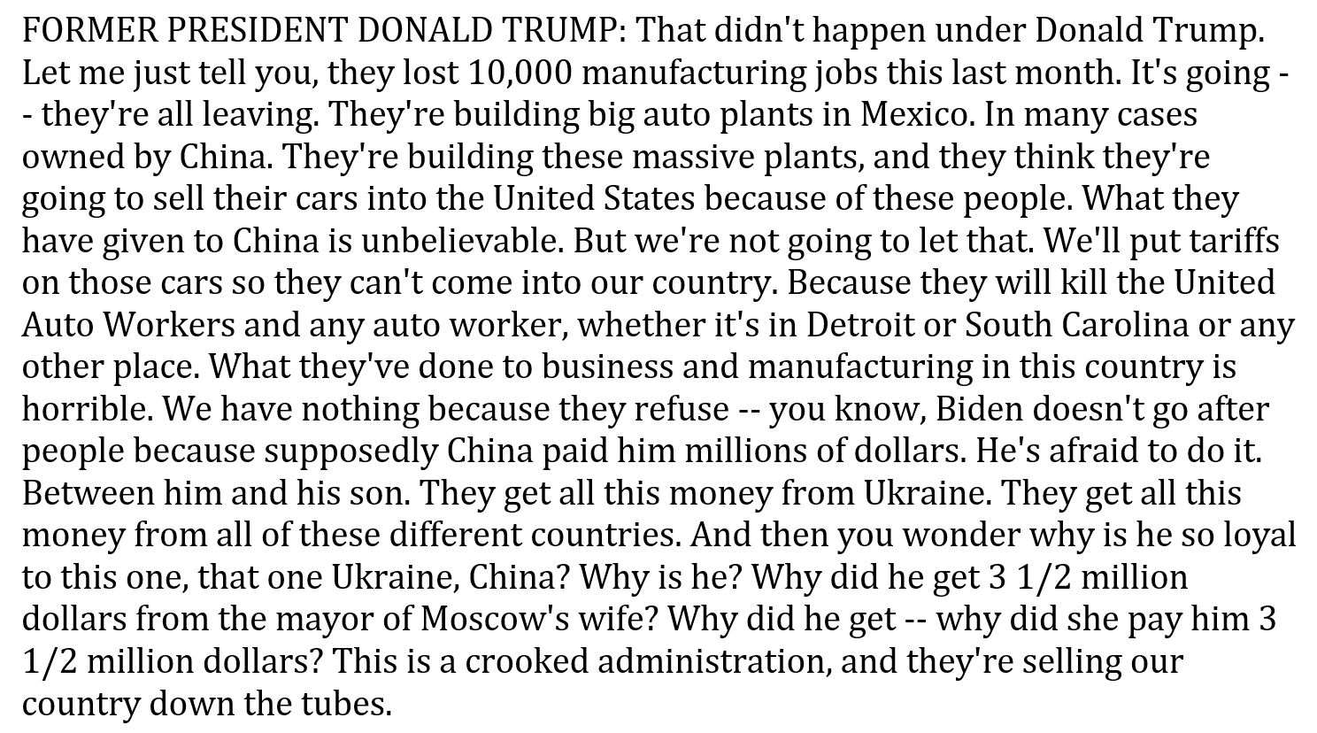

Slide 20
Tidligere tweets fra Trump om klimaet

Slide 21
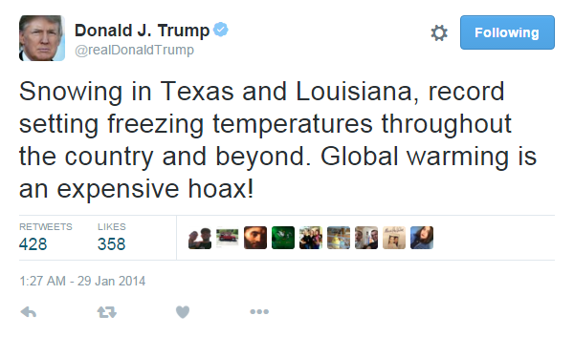
Notes:
Inden han blev præsident

Slide 22
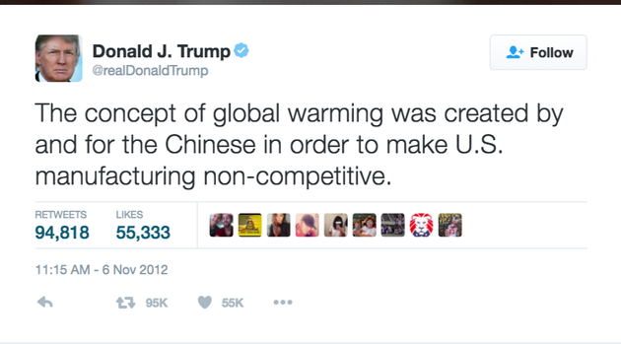
Notes:
Også inden han blev præsident

Slide 23
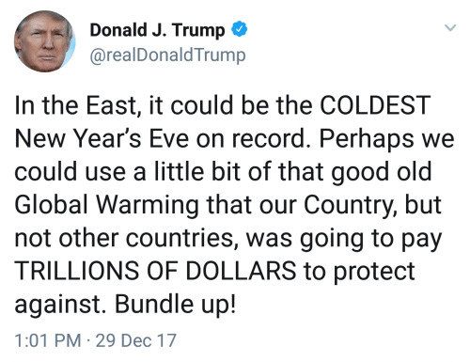
Notes:
Mens han var præsident

Slide 24
Klimaspørgsmålet fik de sidste 3 minutter og 6 sekunder af debatten. Der var ingen opfølgende spørgsmål fra studieværterne overhovedet!
Notes:
Spørg dem: Hvad fortæller det os?

Slide 25
Hvad er de vigtigste politiske issues for de amerikanske vælgere?

Slide 26
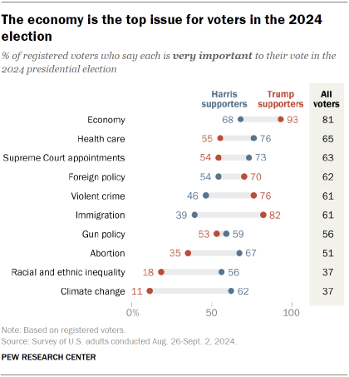
Notes:
Summeøvelse: Hvad ser vi her?

Slide 27
Vælgernes syn på præsident-kandidaternes klimapolitik

Slide 28
Uddrag fra rapport

Slide 29
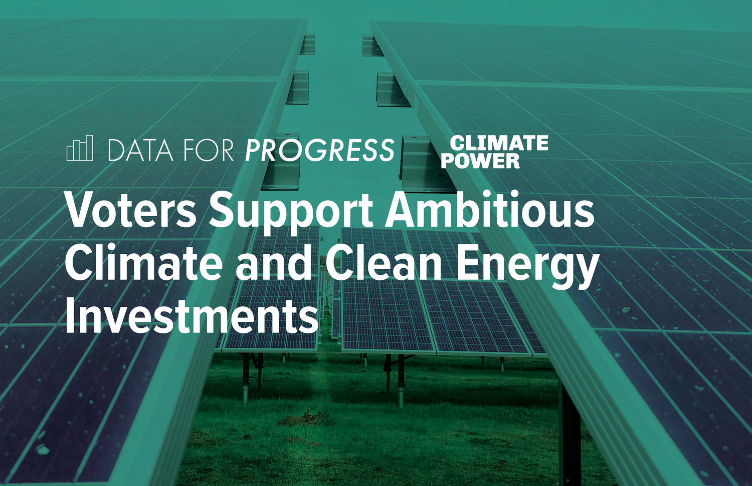

Slide 30
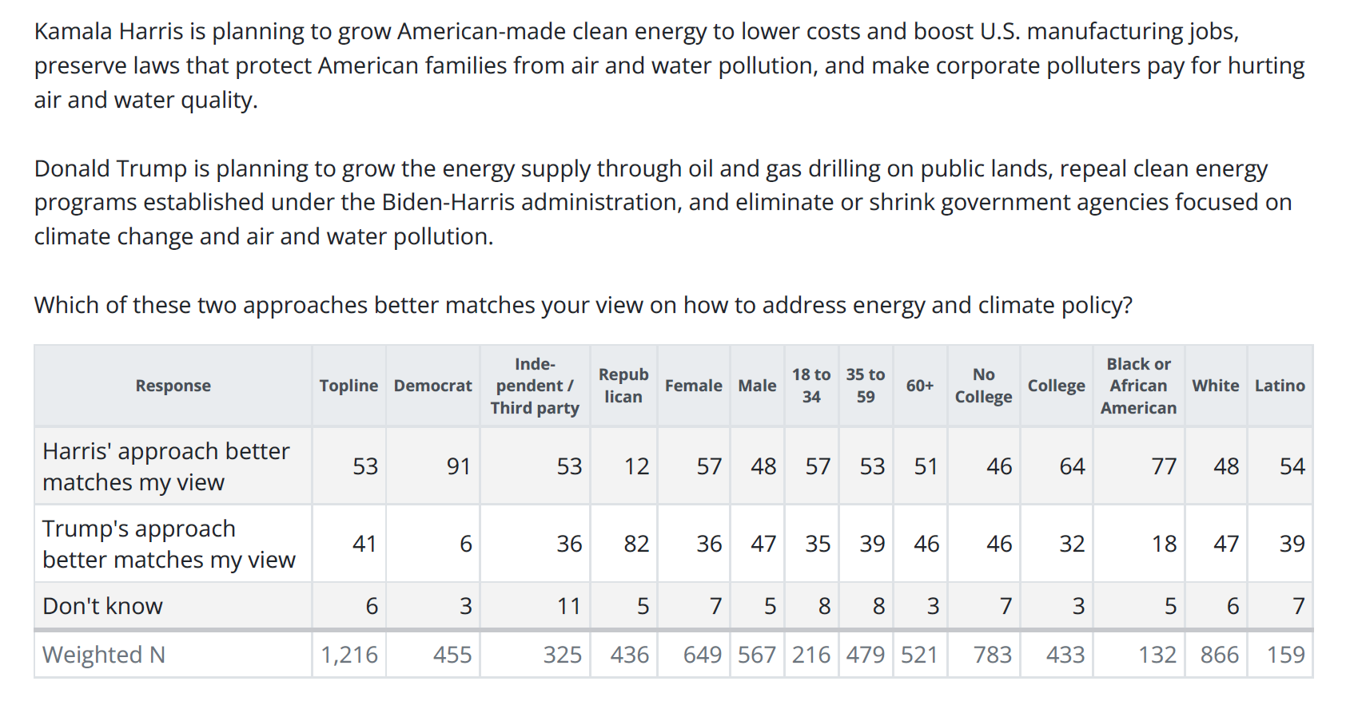
Notes:
Summeøvelse

Slide 31
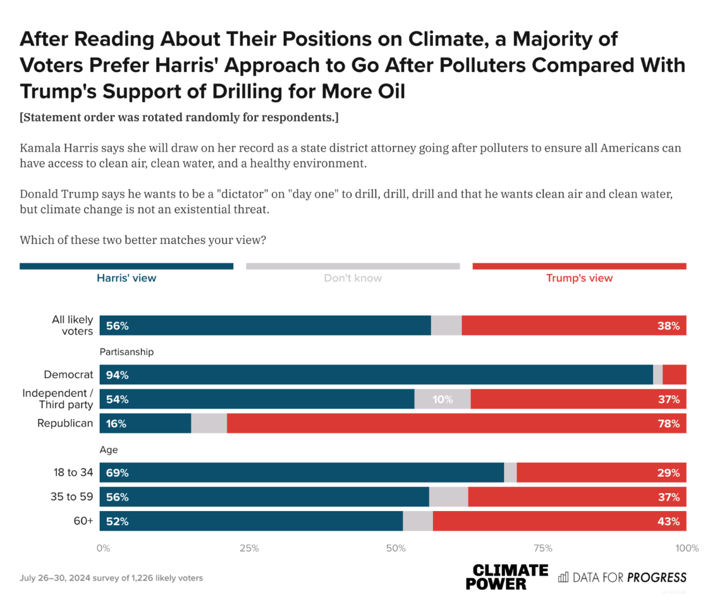

Slide 32
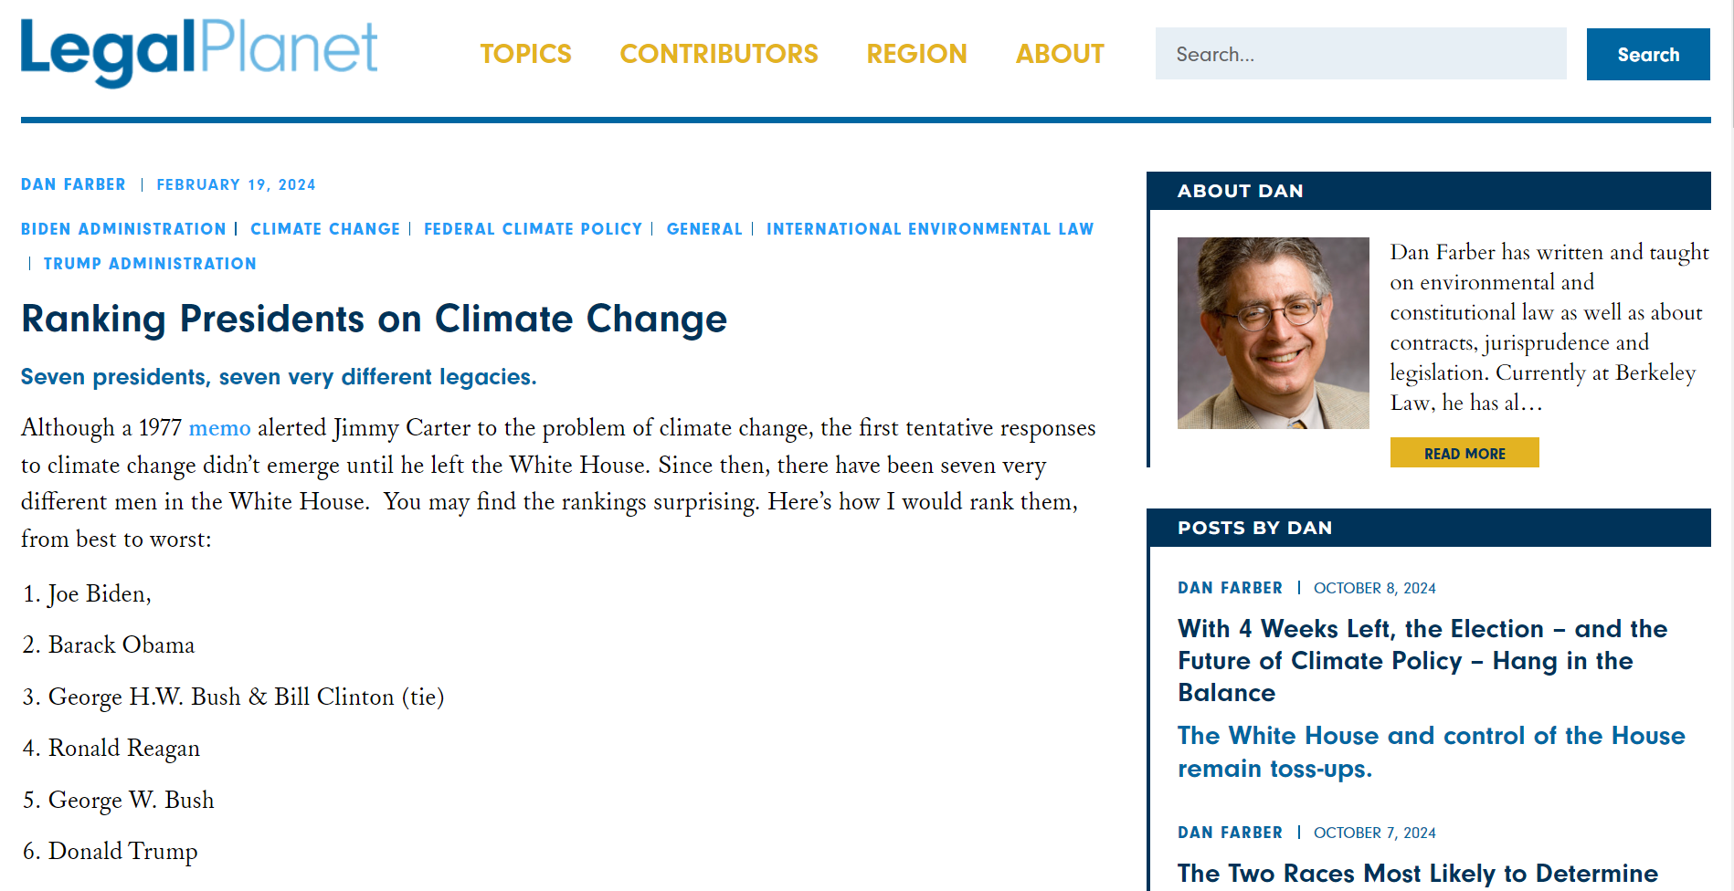

Slide 33
Kamala Harris har issue ownership på klimaspørgsmålet!
Notes:
Hvad vil det sige?

Slide 34
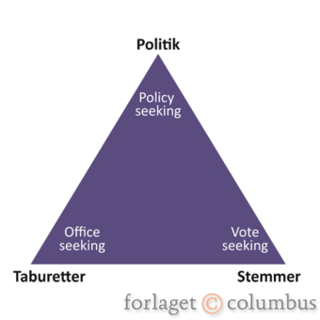
Notes:
Kamala Harris kan vinde både stemmer og få taburetter og få sin politik gennem ved dette emne

Slide 35
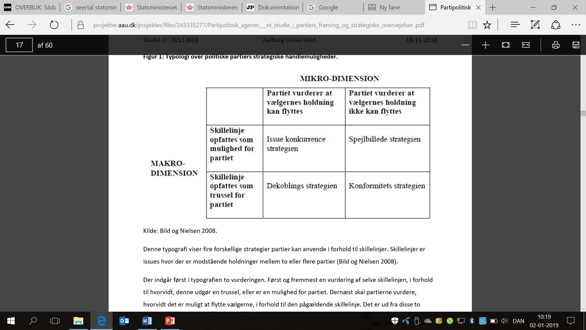
Notes:
Issuekonkurrencestrategi og spejlbillede (mudderkast)

Slide 36
Men…

Slide 37
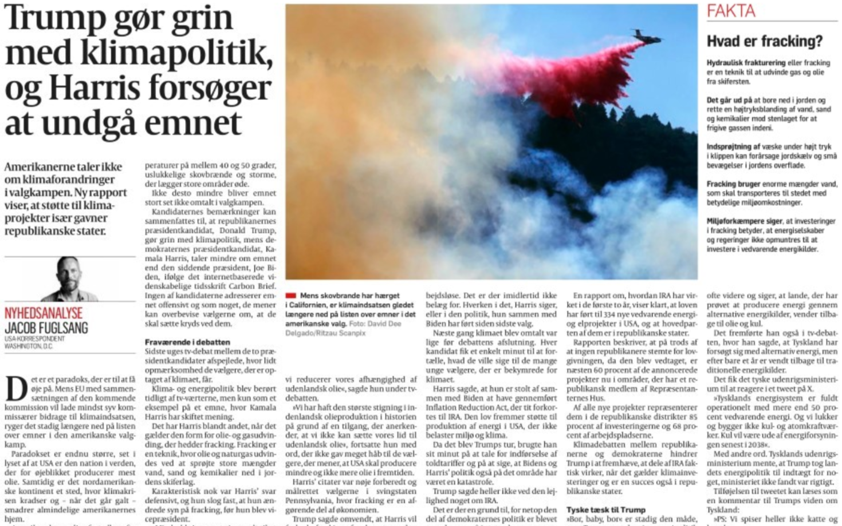
Notes:
Kig på overskriften

Slide 38


Slide 39
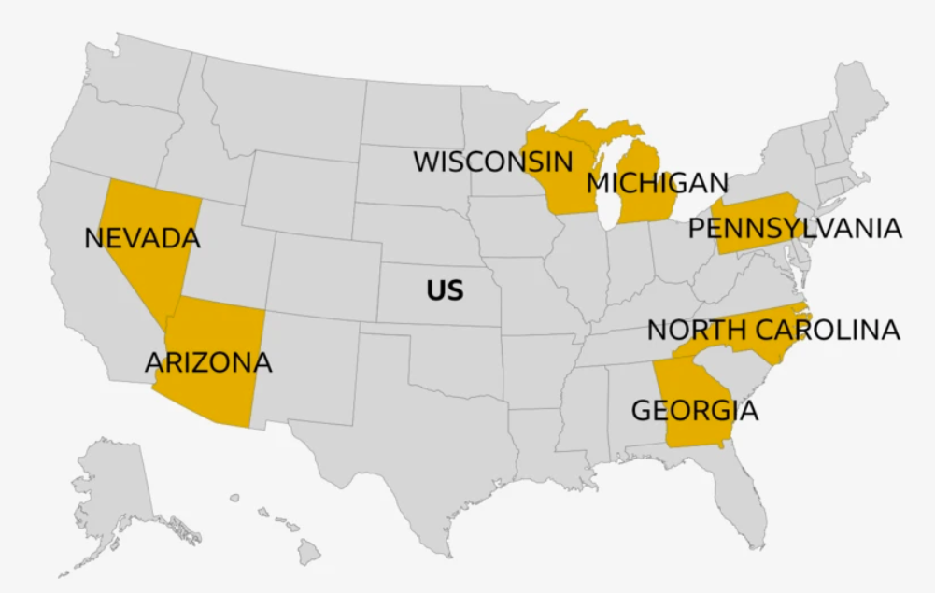
Svingstaterne afgør valget!

Slide 40
Har vælgerne andre holdninger i de vigtige svingstater?

Slide 41
Pennsylvania – 19 valgmænd på spil
Notes:
Vi tager Pennsylvania som eksempel, ikke et tilfældigt eksempel

Slide 42
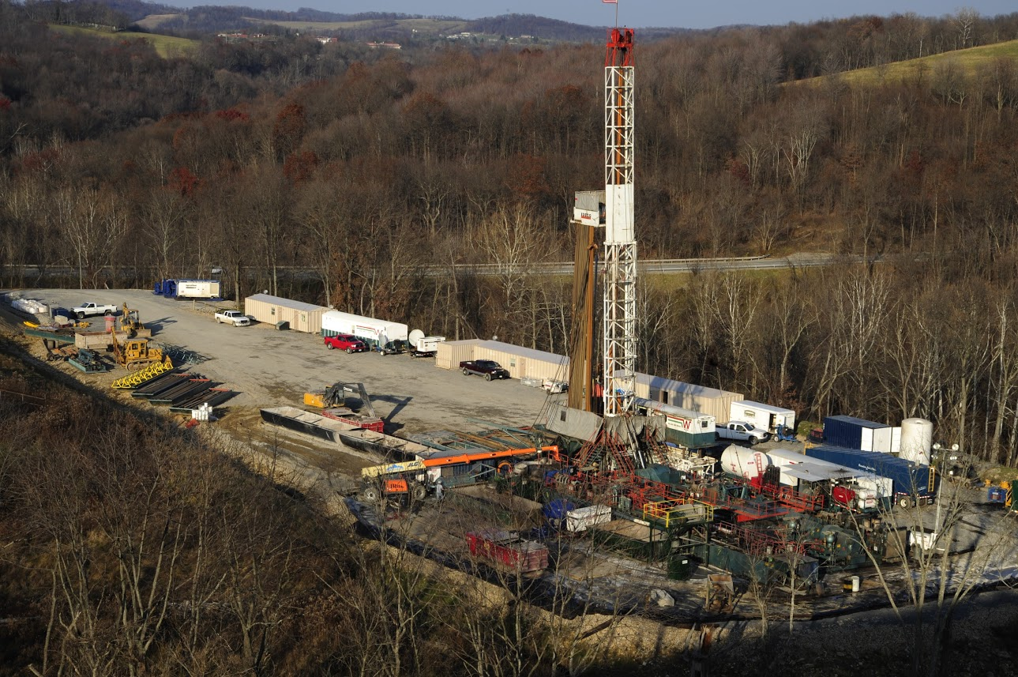
Notes:
Summeøvelse: Hvad er det her?
Fracking station

Slide 43
Fracking er en metode til udvinding af olie og gas Der bores i undergrunden og derefter under højt tryk presses vand, sand og kemikalier ind i det porøse geologiske lag så det knækker og frigør den indeholdte olie eller gas

Slide 44
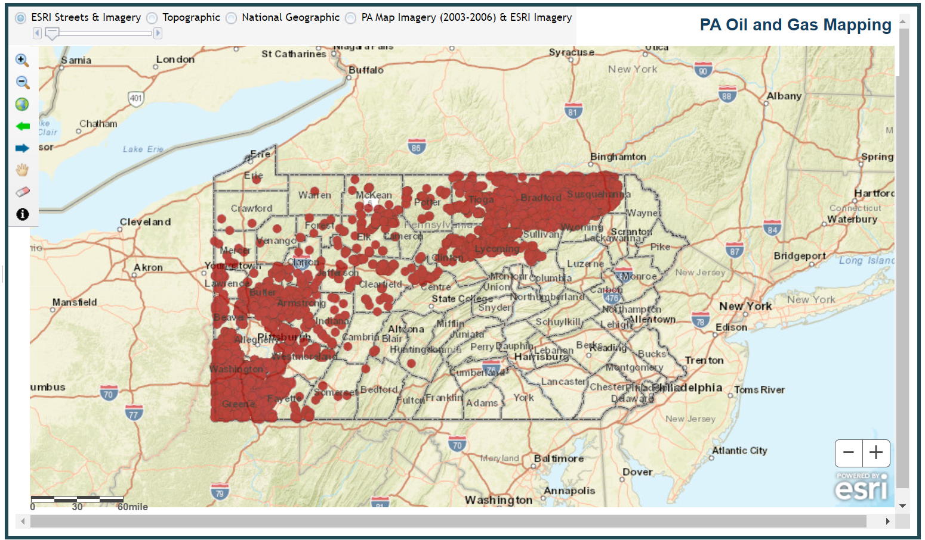
Notes:
Fracking stationer i Pennsylvania

Slide 45
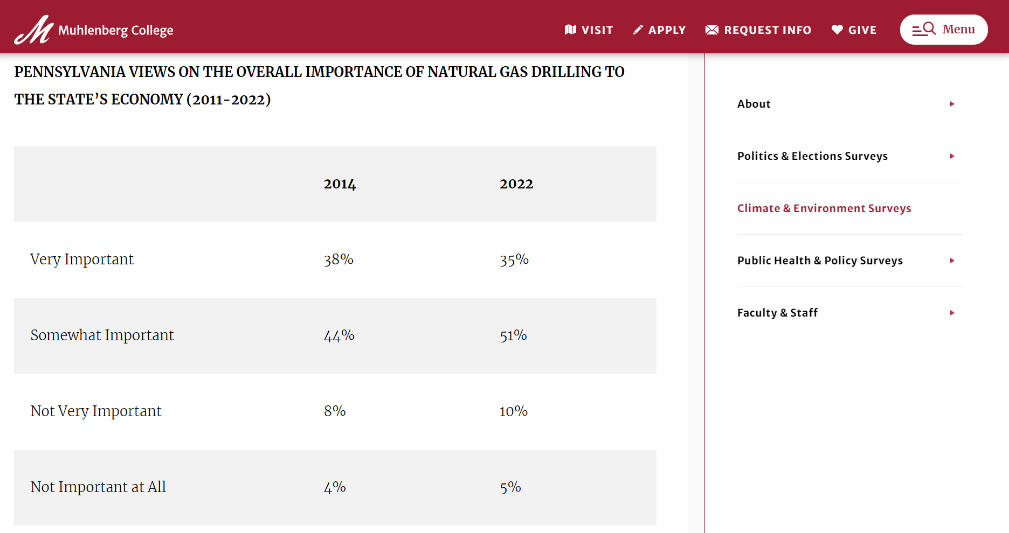

Slide 46
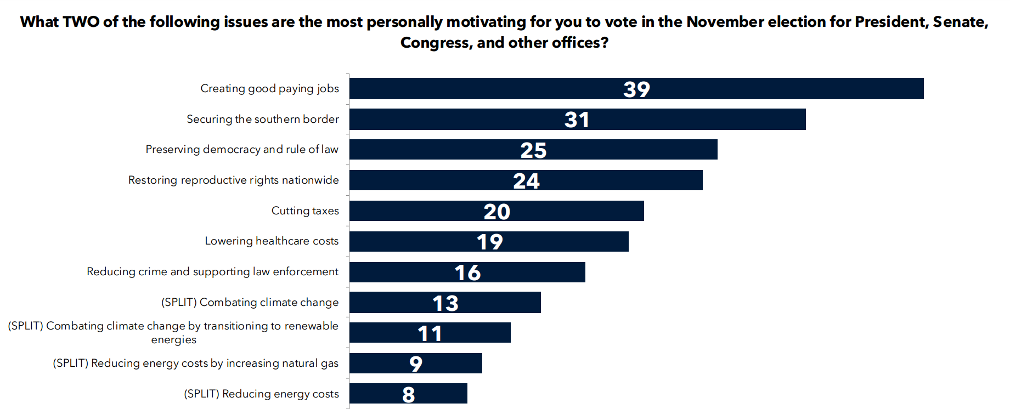

Slide 47
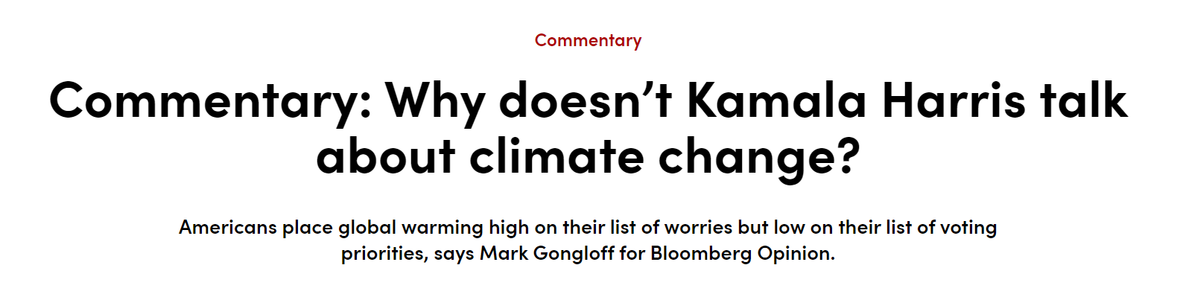

Slide 48
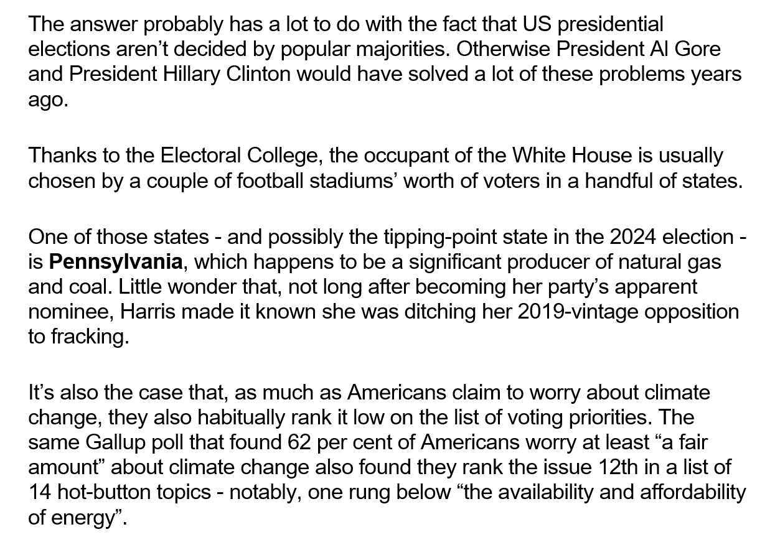

Slide 49
Valgets konsekvenser for den fremtidige klimapolitik i USA
Notes:
Hvad tror I?

Slide 50
https://thinklandscape.globallandscapesforum.org/70023/will-the-u-s-elections-make-or-break-the-climate/
Notes:
Kan bruges til afleveringen

